Slide 1
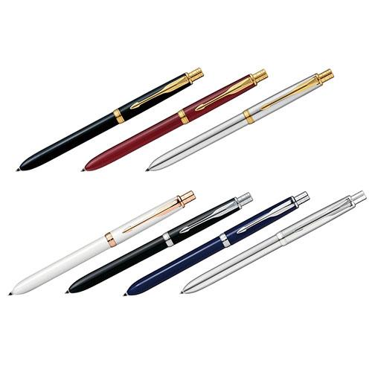
【提案書】
PARKER ソネット オリジナル マルチファンクション
スーツのポケットや手帳に挟んで持ち歩いても邪魔になりにくい細身のシルエットながら、細部にまでこだわったラグジュアリーなデザインが目を引く、マルチファンクションペンです。
特徴
納期
納期スペース
仕様
サイズ : 長さ139mm/軸径10.2mmΦ
重量 : 20g 機能 : ボールペン/ツイストタイプ ペンシル/ノックタイプ
付属品 : S1169312(ブラックF)/S1169322(レッドF) ペンシル0.5mm
包装 : PK プレステージライン ギフトBOX
備考 : 手提げ袋（W260×H195×D85mm）はオプション（別売り）です。ご希望の方は見積りご依頼の際、備考欄にその旨をご記入ください。
お見積
お見積りスペース

